Slide 1
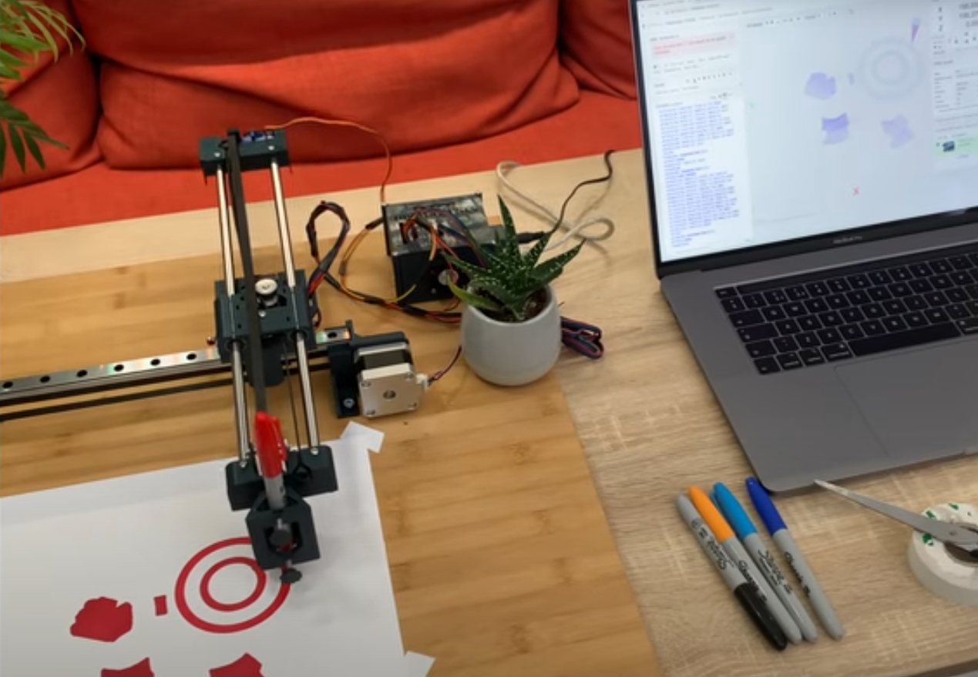
DIY
Printer Project
사용자 니즈를 충족하는 나만의 프린터

Slide 2
프로젝트 개요
DIY Printer
프로젝트 필요성
도면 등의 이미지 파일을 활용한 간단하고 값싼 2D 및 3D 프린트가 요구됨
최근 비대면 활동 (회의 등)이 증가, 실시간 상호 간 의견 작성이 요구 됨
사용자 요구 반영이 가능한 프린터 제작

Slide 3





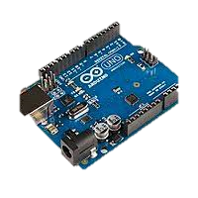
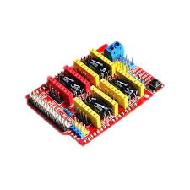




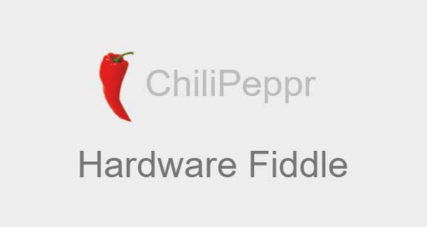
프로젝트 특징
DIY Printer
SW
작품 구성도
G-Code

Slide 4
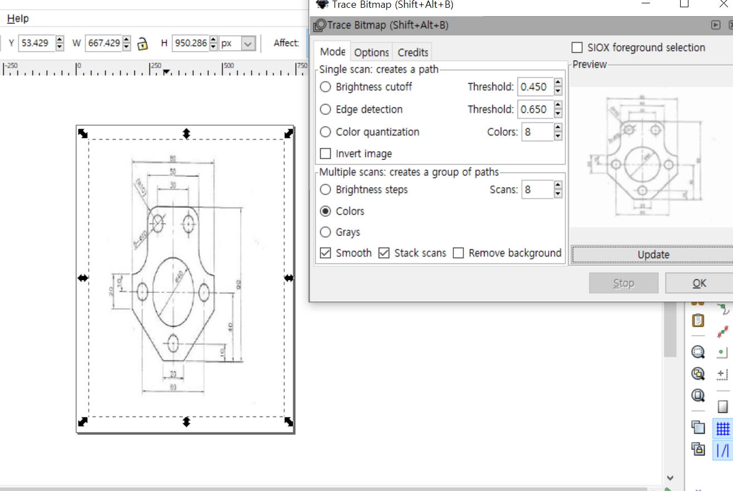
프로젝트 특징
DIY Printer
비트맵 윤곽선 (경로) 추적

Slide 5
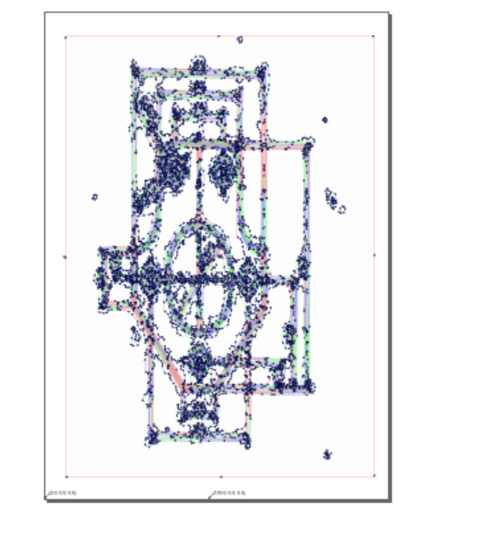
프로젝트 특징
DIY Printer
G-code파일로 변환

Slide 6
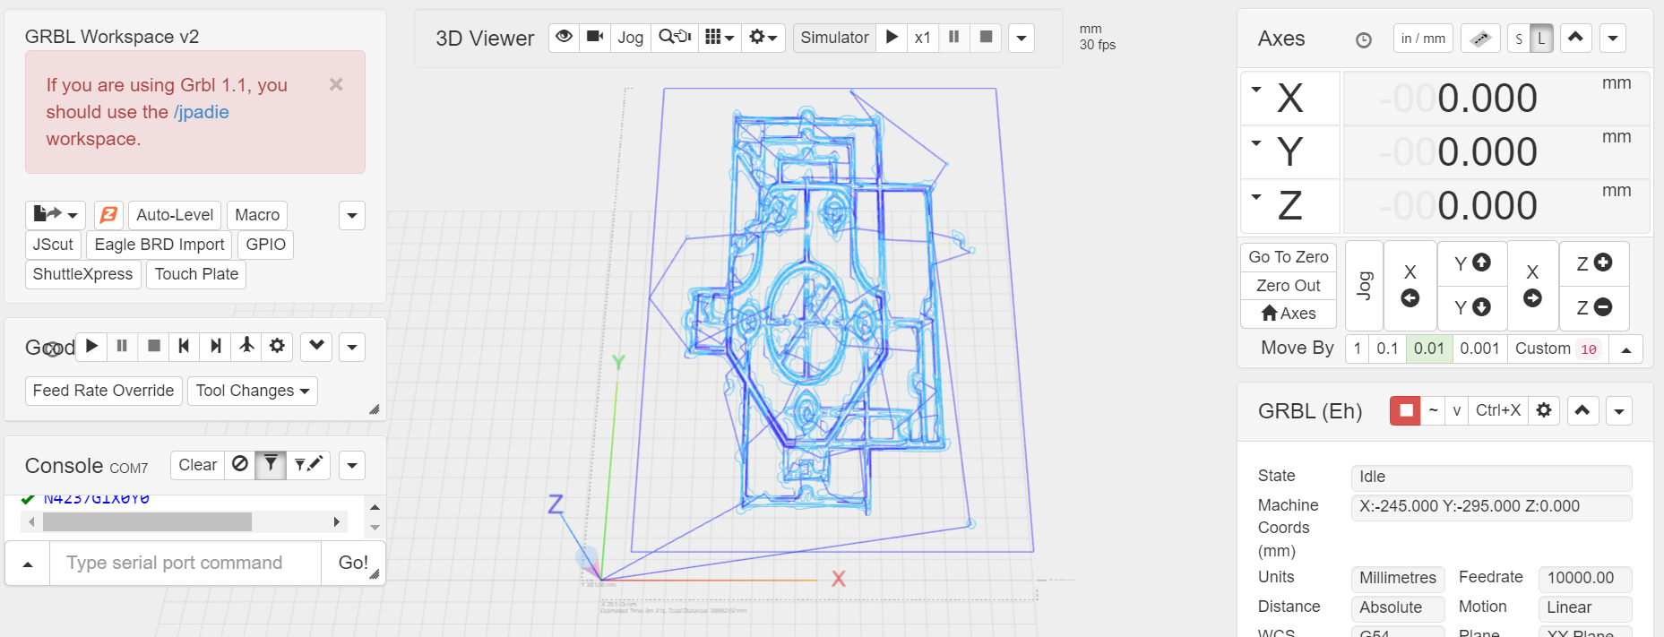

프로젝트 특징
DIY Printer
펜 원점 조정
인터페이스에서 초기값, 펜 원점 제어 가능

Slide 7
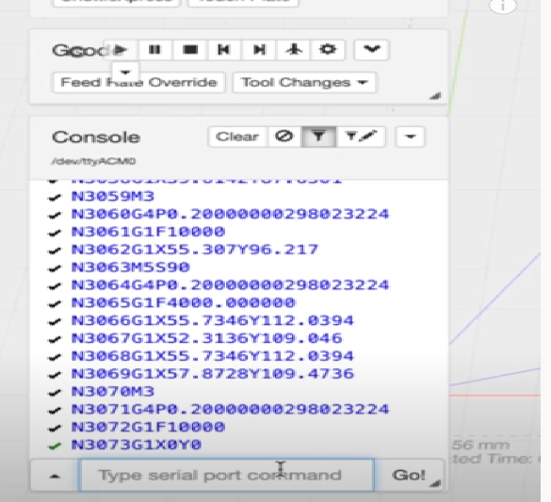
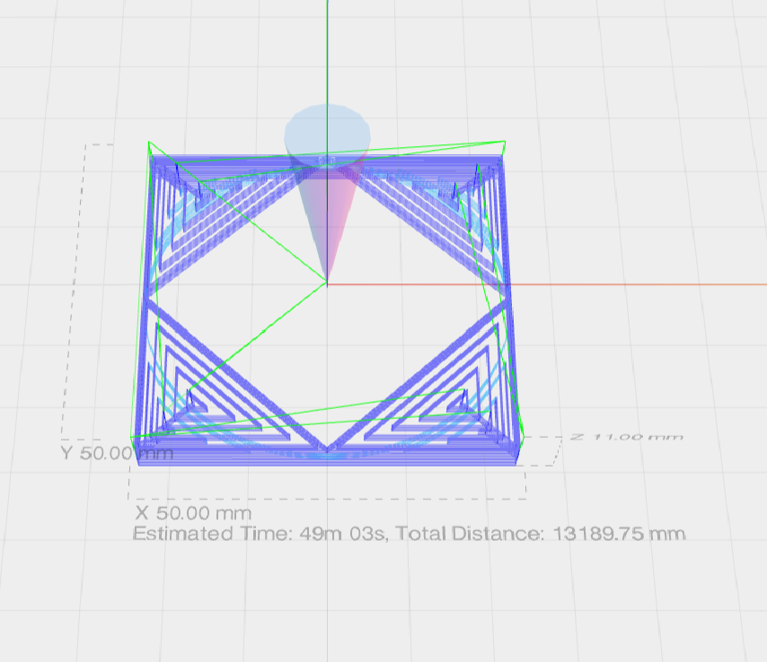
프로젝트 특징
DIY Printer
펜 원점 조정
G-code 반환
인터페이스에서 초기값, 펜 원점 제어 가능

Slide 8
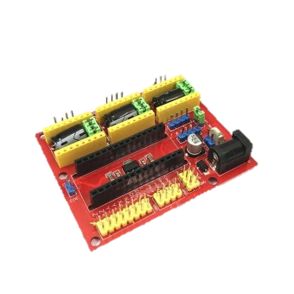
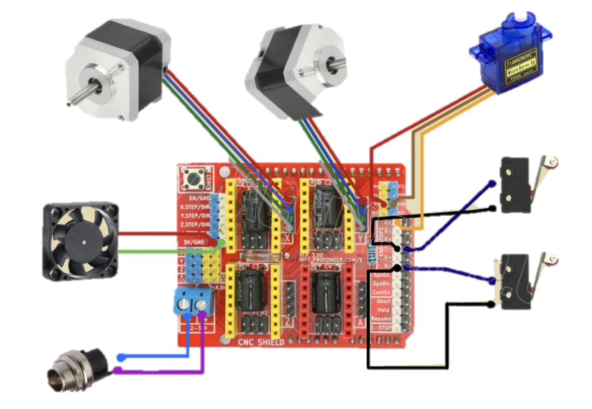
프로젝트 특징
DIY Printer
CNC 쉴드
HW
아두이노용 오픈소스 펌웨어
GRBL를 이용 스텝 모터를 제어
쉴드 부품 배선 연결도

Slide 9
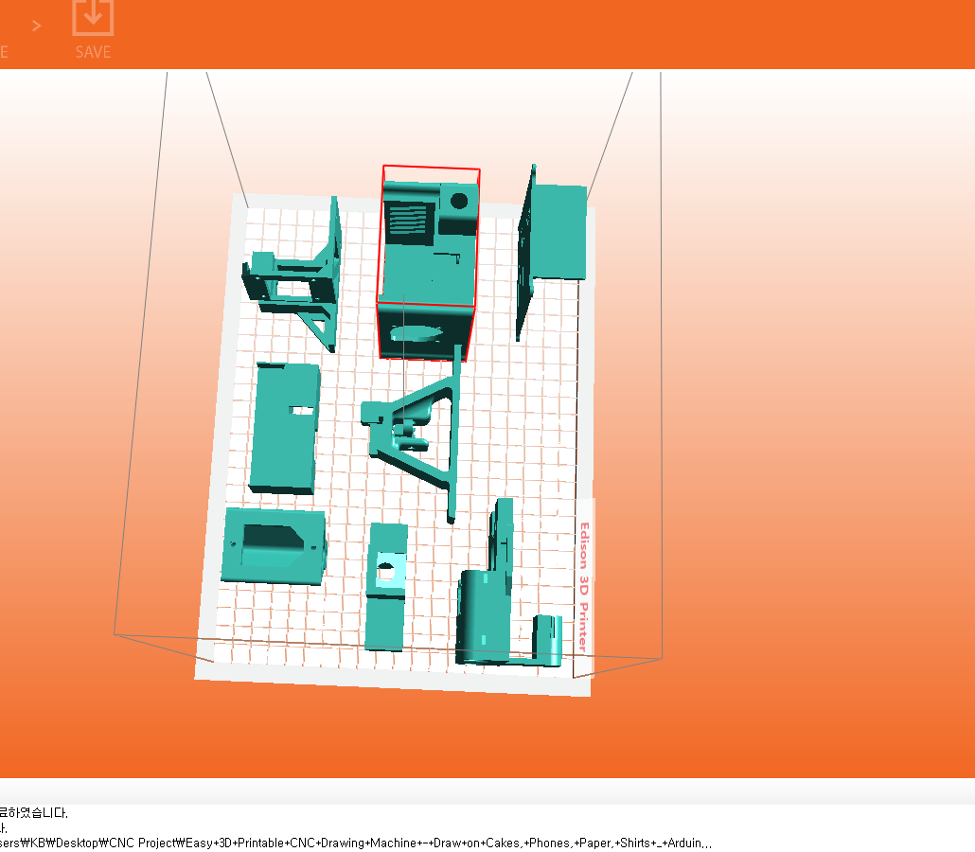
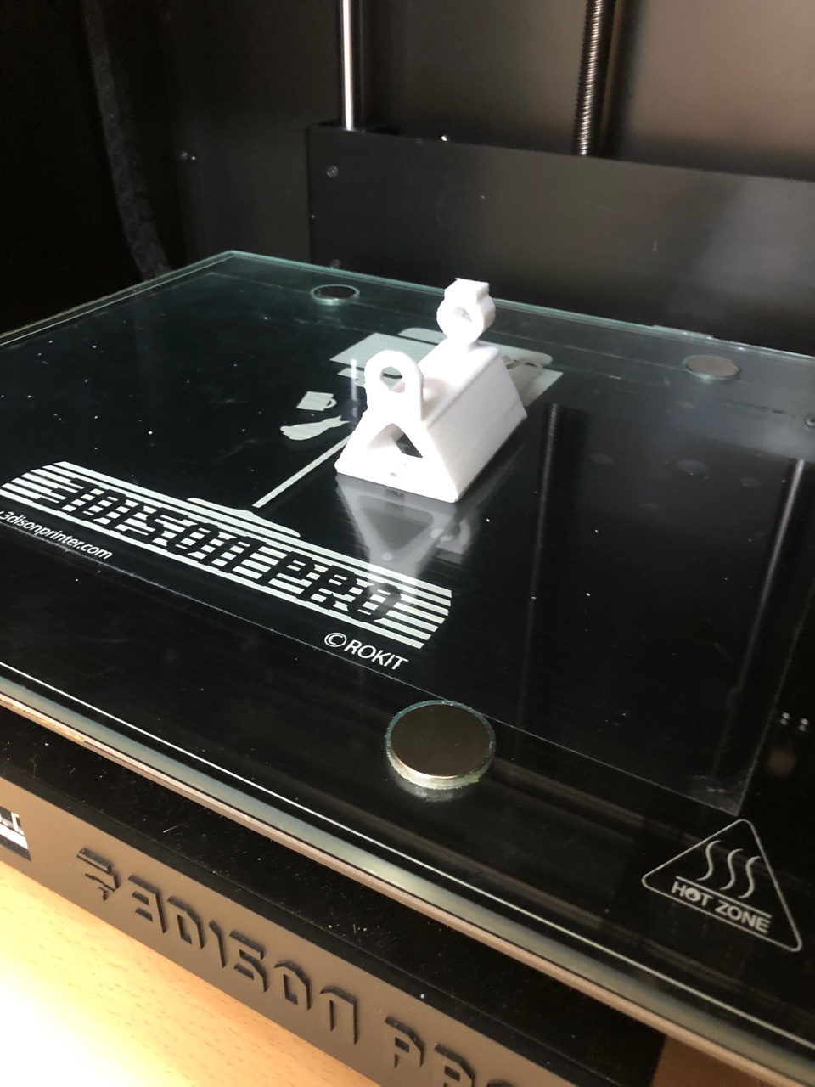
프로젝트 특징
DIY Printer
부품 제작
3D
3D 프린터 활용
STL 파일을 슬라이싱 이후 프린트
완성된 부품들로 제작한 기기 모습

Slide 10
최종 결과
DIY Printer
시연 동영상

Slide 11

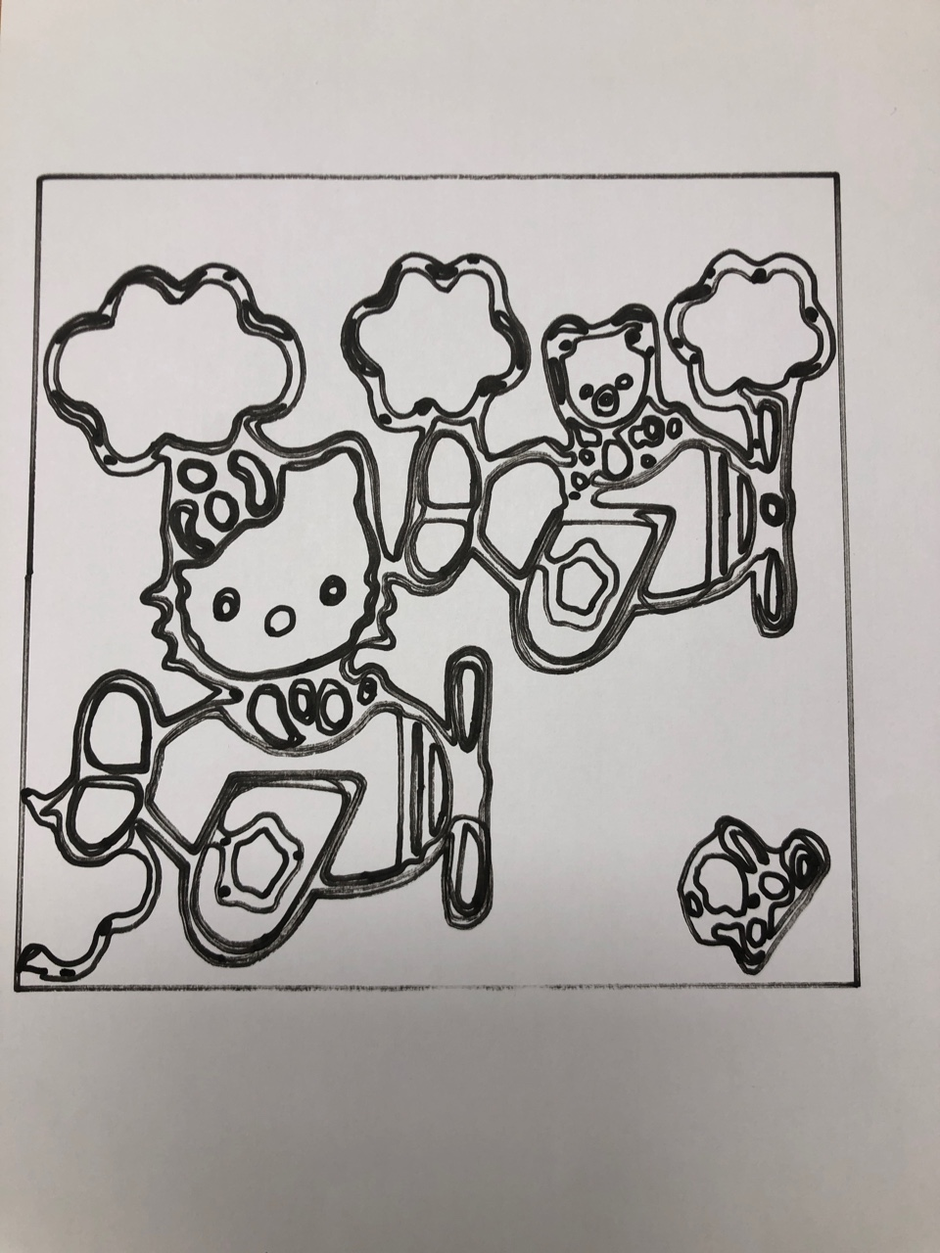
향후 계획
DIY Printer
어플리케이션 개발
원 본
● 비트맵 추적 -> 원본 이미지와의 정확성 ↓
● 축 이동 및 원점 조정이 불가피 함 (사용자 친화↓)
비트맵 추적 결과

Slide 12
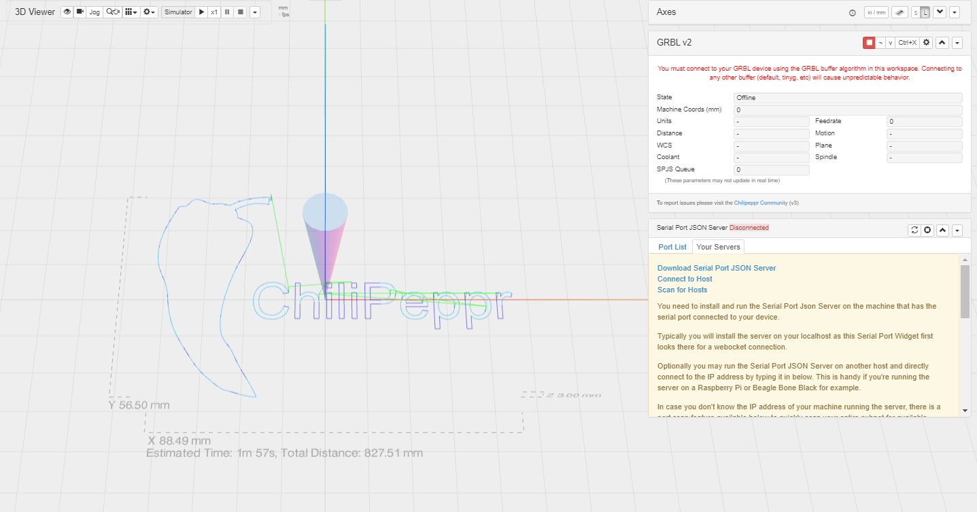

향후 계획
DIY Printer
어플리케이션 개발
● 별도의 서버 연결 프로그램 요구
● 해외 웹 서버 → 통신 속도 ↓
● 펜 위치 원점 설정 요구

Slide 13


향후 계획
DIY Printer
어플리케이션 개발 목표
● 별도의 G-code 명령어 없이 클릭으로 영점, 축 제어 가능
● 정교한 비트맵 변환이 가능케 함
● 다수의 툴 사용, 서버 연결 없이 앱 하나로 프린트 가능

Slide 14
THANK YOU
감사합니다.

